Slide 1

Конституция РФ
Конституция является основой всей правовой системы России и определяет смысл и содержание других законов. Действующий закон был принят 30 лет назад — 12 декабря 1993 года, но для нашей страны это не первый подобный документ. Годы принятия конституций отображают определенные этапы в развитии страны и исторические процессы.

Slide 2
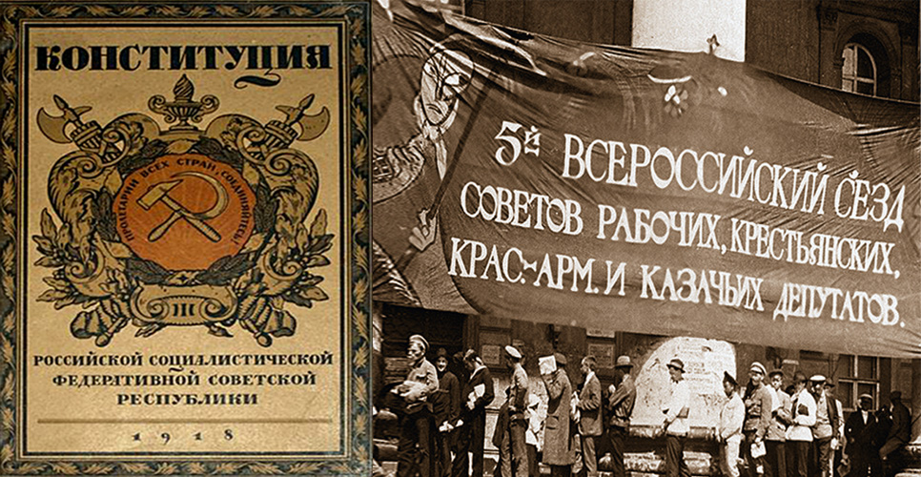
История Конституции РФ
Первая Конституция в России (РСФСР на тот момент) была принята 10 июля 1918 года. Она включала 17 глав и 90 статей. Главные принципы этого документа легли в основу не только последующих конституций союзных и автономных советских республик, но и стали основополагающими для Конституции СССР 1924 года — документа, который законодательно закрепил образование Союза Советских Социалистических Республик в 1922 году.
«Российская Республика есть свободное социалистическое общество всех трудящихся России. Вся власть в пределах Российской Социалистической Федеративной Советской Республики принадлежит всему рабочему населению страны, объединенному в городских и сельских Советах».

Slide 3


31 января 1924 года Второй съезд Советов одобрил первую Конституцию СССР. Этот документ был посвящен принципам построения первого в мире социалистического союзного государства. Были утверждены Государственный флаг, герб и столица СССР. Конституция СССР состояла из двух разделов: Декларации об образовании СССР и Договора об образовании СССР, в котором были описаны принципы, порядок формирования и структура государства.
«Со времен образования советских республик, государства мира раскололись на два лагеря: лагерь капитализма и лагерь социализма. Там, в лагере капитализма, национальная вражда и неравенство, колониальное рабство и шовинизм, национальное угнетение и погромы, империалистические зверства и войны. Здесь, в лагере социализма, взаимное доверие и мир, национальная свобода и равенство, мирное сожительство и братское сотрудничество народов», - говорилось в декларирующей части.

Slide 4


Вторая советская Конституция была принята на VIII Чрезвычайном съезде Советов СССР 5 декабря 1936 года. Она вводила принцип всеобщего, равного и прямого избирательного права при тайном голосовании. Всем гражданам гарантировались равные права на труд и отдых, материальное обеспечение в старости и болезни, провозглашалась свобода совести, слова, печати, собраний и митингов.
«Равноправие граждан СССР, независимо от их национальности и расы, во всех областях хозяйственной, государственной, культурной и общественно-политической жизни является непреложным законом. Какое бы то ни было прямое или косвенное ограничение прав или, наоборот, установление прямых или косвенных преимуществ граждан в зависимости от их расовой и национальной принадлежности, равно как всякая проповедь расовой или национальной исключительности или ненависти и пренебрежения, караются законом».

Slide 5

Последняя советская Конституция была принята Верховным Советом СССР 7 октября 1977 года. Этот документ вошел в историю как «Конституция развитого социализма». Впервые были закреплены права на охрану здоровья, жилище, пользование достижениями культуры, свободу творчества. Эта Конституция прекратила свое действие в конце 1991 года в связи с распадом СССР.
Она состояла из преамбулы, 9 разделов, 21 главы (8 из них были новыми) и 174 статей.
Некоторые основные положения Конституции 1977 года:
Утверждалось, что Советское государство, выполнив задачи диктатуры пролетариата, стало общенародным.
Понятие «развитой социализм» определялось как закономерный этап на пути к коммунизму.
«Построение бесклассового коммунистического общества» закреплялось в качестве высшей цели Советского государства.

Slide 6

Действующий основной закон
Действующая Конституция России была принята всенародным голосованием 12 декабря 1993 года. Она закрепила принципы современной российской государственности, определила полномочия ветвей власти, гарантировала права и свободы граждан.
«Носителем суверенитета и единственным источником власти в Российской Федерации является ее многонациональный народ. Народ осуществляет свою власть непосредственно, а также через органы государственной власти и органы местного самоуправления. Высшим непосредственным выражением власти народа являются референдум и свободные выборы».

Slide 7


Главные изменения
Со дня принятия Конституции РФ в нее несколько раз вносили изменения. Перечислим наиболее важные из них.
В 2008 году была введена норма о ежегодном отчете Правительства перед Государственной Думой, а также увеличен срок полномочий Президента с четырех до шести лет, депутатов Государственной Думы — с четырех до пяти лет.
В 2014 году в состав Российской Федерации вошли Республика Крым и город федерального значения Севастополь. В этом же году были объединены Арбитражный и Верховный суды: Высший Арбитражный Суд РФ упраздняется, а вопросы осуществления правосудия, отнесенные к его ведению, были переданы в юрисдикцию Верховного Суда РФ.

Slide 8
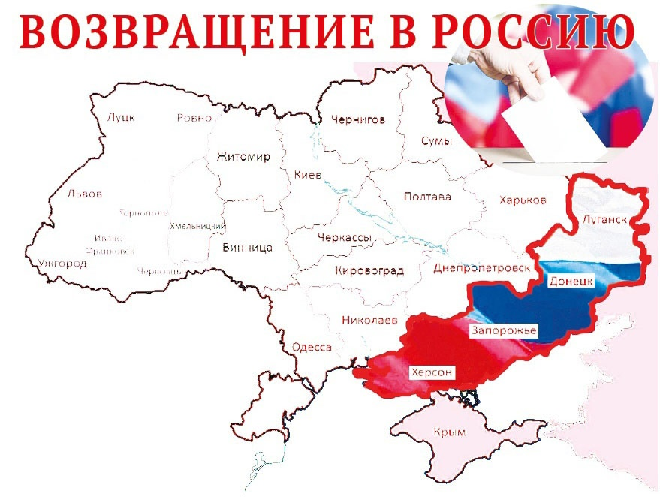

В 2020 году Президентом РФ Владимиром Путиным были инициированы поправки, которые затем были одобрены большинством россиян в ходе общероссийского голосования и вступили в силу 4 июля 2020 года. Эти изменения, в частности, закрепили обязательную индексацию пенсий, пособий и других соцвыплат, защиту исторической правды, брак как союз мужчины и женщины. Президент передал часть своих полномочий Государственной Думе.
В 2022 году в ДНР, ЛНР, Запорожской и Херсонской областях прошли референдумы о вхождении в состав России. 30 сентября 2022 года Президент России Владимир Путин и руководство новых регионов подписали международные договоры о принятии их в состав России. 3 октября 2022 года ГД ратифицировала соответствующие документы и приняла федеральные конституционные законы. Изменения были внесены в статью 65 Конституции РФ «Федеративное устройство».

Slide 9
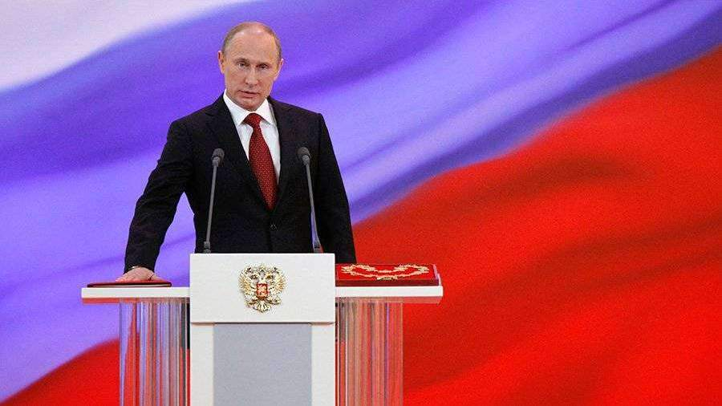
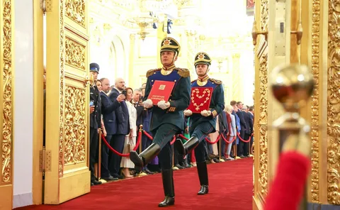
ПРЕЗИДЕНТ РОССИЙСКОЙ ФЕДЕРАЦИИ
Президент Российской Федерации является гарантом Конституции Российской Федерации, прав и свобод человека и гражданина.
Президент Российской Федерации избирается сроком на шесть лет гражданами Российской Федерации на основе всеобщего равного и прямого избирательного права при тайном голосовании.
При вступлении в должность Президент Российской Федерации приносит народу следующую присягу: "Клянусь при осуществлении полномочий Президента Российской Федерации уважать и охранять права и свободы человека и гражданина, соблюдать и защищать Конституцию Российской Федерации, защищать суверенитет и независимость, безопасность и целостность государства, верно служить народу".
Присяга приносится в торжественной обстановке в присутствии сенаторов Российской Федерации, депутатов Государственной Думы и судей Конституционного Суда Российской Федерации.

Slide 10
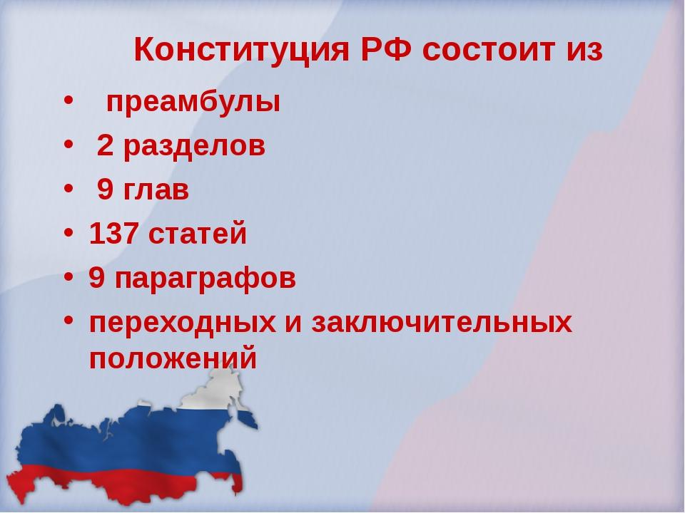
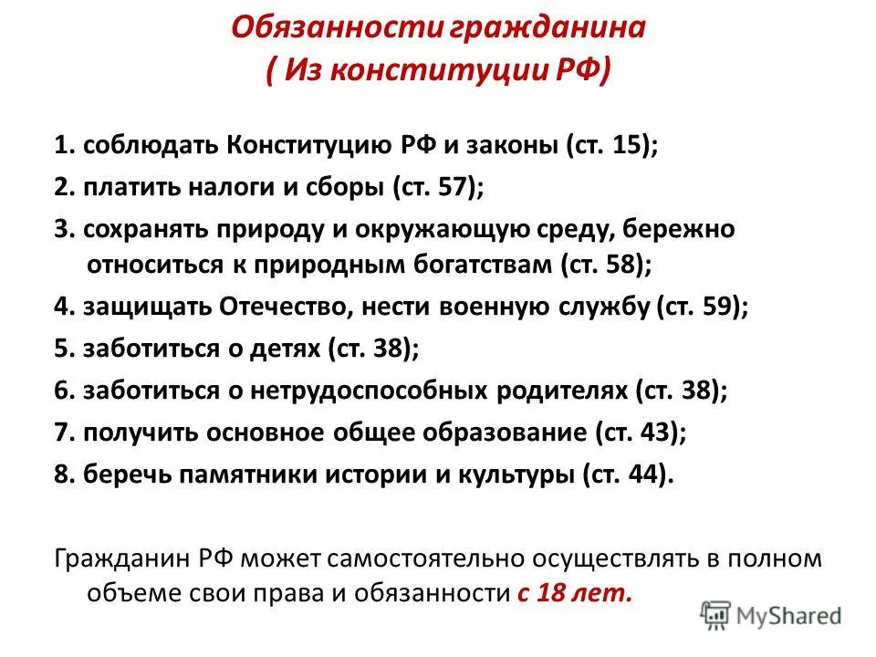
Главы Конституции
Конституция РФ делится на два раздела:
Первый раздел:
Глава 1: «Основы конституционного строя» (статьи 1–16);
Глава 2: «Права и свободы человека и гражданина» (статьи 17–64);
Глава 3: «Федеративное устройство» (статьи 65–79);
Глава 4: «Президент Российской Федерации» (статьи 80–93);
Глава 5: «Федеральное Собрание» (статьи 94–109);
Глава 6: «Правительство Российской Федерации» (статьи 110–117);
Глава 7: «Судебная власть и прокуратура» (статьи 118–129);
Глава 8: «Местное самоуправление» (статьи 130–133);
Глава 9: «Конституционные поправки и пересмотр Конституции» (статьи 134–137).
Второй раздел:
«Заключительные и переходные положения»
Notes:
11 слайдов!!!

